Slide 1

NIBIRU
Osciloscop Digital cu Izolație Galvanică
Furtună Cristian Iordache Denis-Ninel

Slide 2

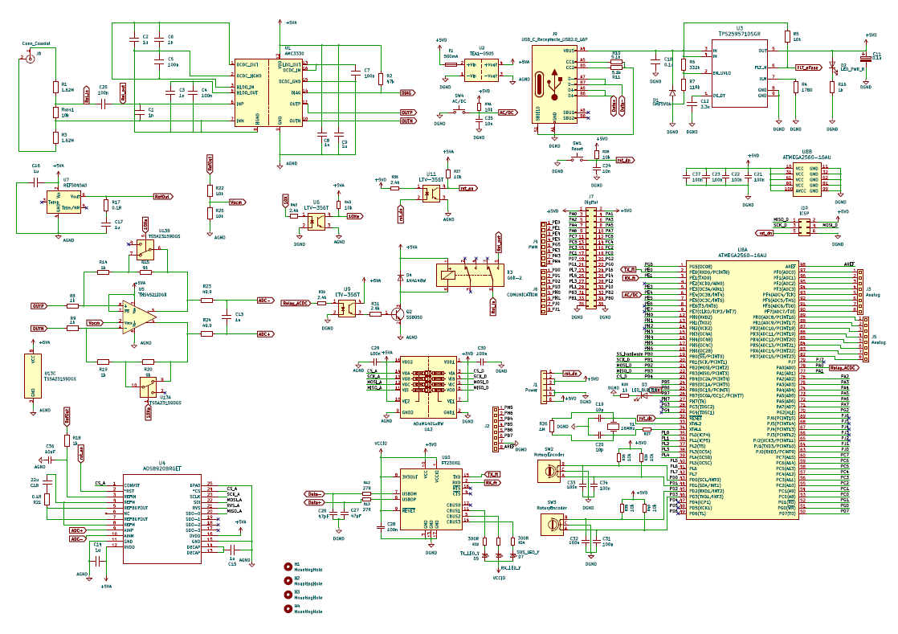
Schematic

Slide 3
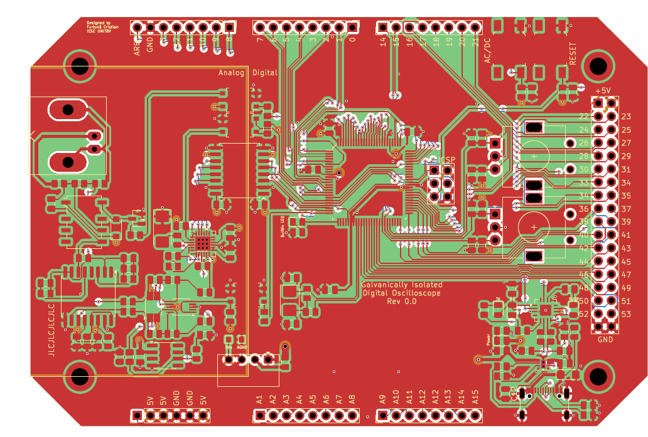
PCB Design

Slide 4
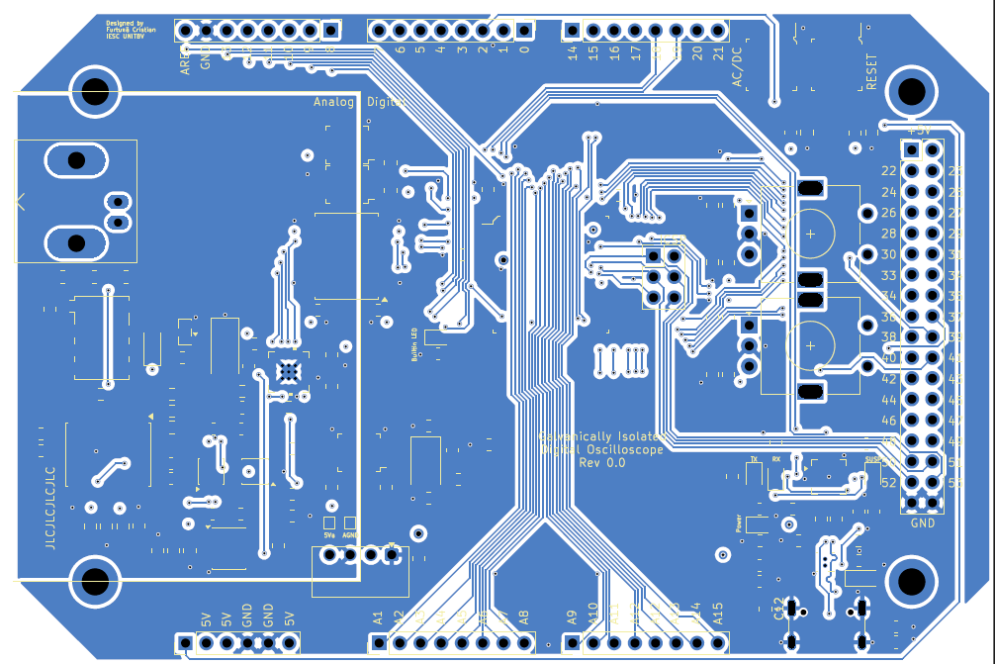
PCB Design Bottom

Slide 5
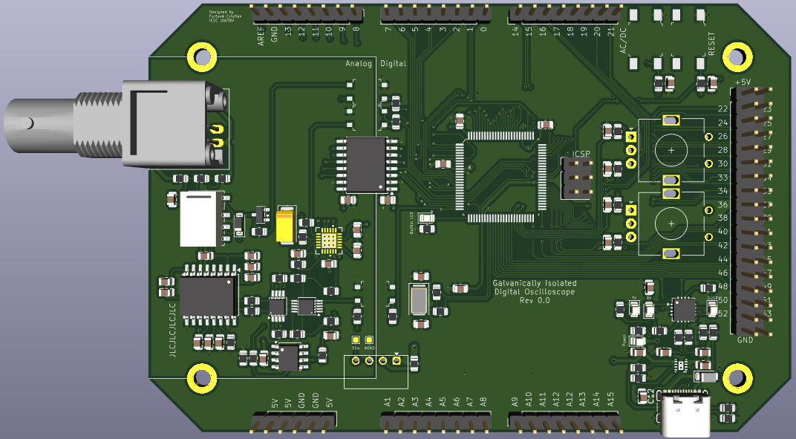
PCB Design 3D

Slide 6
Specificații hardware finale
• Backwards compatibility cu Arduino IDE (maparea pinilor este realizată în stil Arduino Mega)
• Frecvență maximă a semnalului de măsurat circa 300kHz (în funcție de configurarea ADC-ului, limită impusă de amplificatorul de intrare)
• Alimentare unică prin USB-C de 5V
• Transfer de date prin USB-C (Max. 2Mb/s)
• Intrare BNC
• Cuplaj AC/DC
• Encodere digitale pentru control al afișajului (baza de timp și scară de tensiune)

Slide 7
Specificații hardware finale
• Modularitate hardware și software, posibilitatea de reconfigurare a oricărui parametru și de adăugare a unor funcționalități noi prin pinii GPIO
• Consum energetic estimativ maxim mai mic de 2W
• Circuit de protecție la scurtcircuit la alimentare (e-Fuse)
• Comunicație digitală izolată prin izolatori cu cuplaj inductiv și optocuploare
• ADC cu aproximări succesive configurabil

Slide 8
Specificații software
• Prototip realizat cu placă de dezvoltare Arduino Mega 2560 și ADC extern pe 10 biți MCP3008.
• Comunicare cu ADC-ul extern realizată prin SPI.
• Trimitere date seriale prin UART pentru afișare pe GUI realizat în Python.
• Semnal de test PWM cu duty cycle configurabil generat cu Arduino Mega 2560.
• GUI similar unui osciloscop real, funcționalități de trigger, modificare volt/div (SCALE), modificare timebase, poziționare semnal pe ecran.

Slide 9
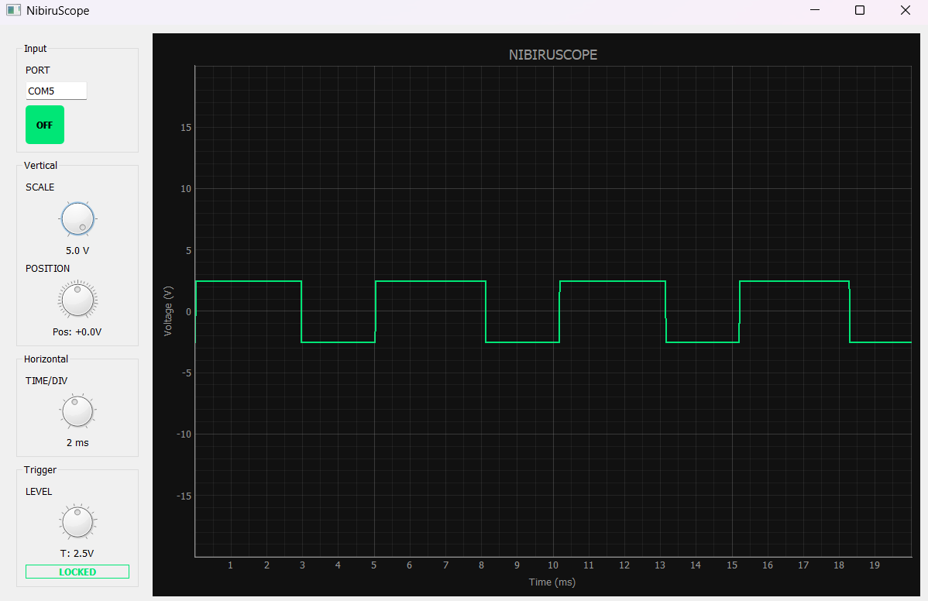
GUI Demo

Slide 10
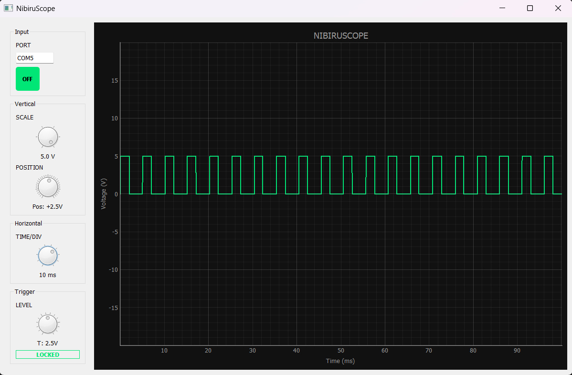
GUI Demo

